Slide 1
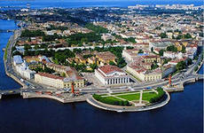
Тема: « Решение текстовых задач»
Трунина В.И. ГБОУ СОШ № 201

Slide 2
Цели урока:
продолжение работы по формированию у учащихся умения решать задачи основных типов; развитие интереса и уважения к предмету; расширение кругозора учащихся; привитие интереса к истории родного города.

Slide 3
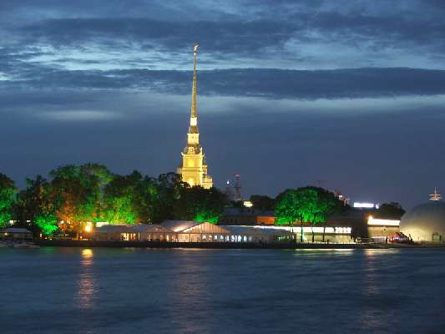
Сегодня, тема нашего урока: «решение задач»
. Мы будем повторять решение задач на составление уравнений, на составление пропорций, на нахождение дроби от числа, числа по заданной дроби. Это будут не просто обычные задачи, а задачи связанные с нашим городом, с его историей.
Красуйся, град петров и стой
Неколебимо, как Россия,
Да умирится же с тобой
И побежденная стихия.
А.Пушкин

Slide 4
1. Устный счет.
1) Решите уравнение: ( х + 2,4 ) . 4 = 8 (х=-0,4 )
2) Расстояние от Санкт-Петербурга до Москвы равно 650 км. Сколько времени вам потребуется доехать до Москвы, если поезд едет со скоростью 80 км/час.( 8 1/8 ч )
Повторить формулы.
3) 16 мая 2010 года исполнилось 307 лет . В каком году был основан город? (1703 )
Санкт-Петербург был заложен на небольшом острове Заячьем в ходе Северной войны ( со шведами ). Его старые исторические кварталы расположены на многочисленных островах в дельте Невы при впадении ее в Финский залив Балтийского моря.

Slide 5
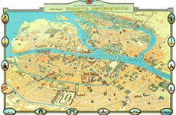
4) Поверхность воды составляет десятую часть территории современного города, площадь которого 1,4 тыс.кв.км. Сколько это квадратных километров? ( 0,14кв.км)
5) В Санкт - Петербурге, расположенном на 42 островах, 300 мостов. Эт о в 15 раз больше, чем разводных мостов. Сколько разводных мостов в городе? (20 мостов )
Проверим решение устных задач:
- 0,4 - П
8 1/8 - Е
1703 - Т
0,14 - Р
20 - 1
Петр 1 - основатель Санкт-Петербурга.

Slide 6
Отправимся в маленькое путешествие по нашему городу.
Первая остановка: Военно - исторический музей артиллерии. Это один из старейших музеев страны. Перед входом в музей под открытым небом размещены экспонаты в натуральную величину: ракеты, танки, пушки, радары, бронетранспортеры и т.д.
Решите задачи ( устно ).
Всего военной техники 40 единиц. Из них пушки составляют 0,3 . Сколько пушек стоит у входа в музей?
Как называется такой тип задачи?
(Нахождение дроби от числа.)
Как найти дробь от числа?
( Умножением.)
Сколько пушек? ( 12 штук )

Slide 7
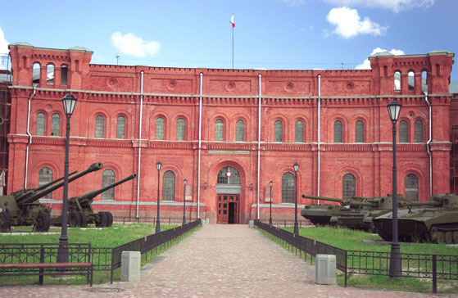

Slide 8
Вторая остановка: Исаакиевский собор.
Исаакиевский собор - здание музей, поражающее своим величием. Золотой купол Исаакия виден почти со всех концов города. Строили его в течение 40 лет по проекту архитектора Монферрана.
Задача. Высота "прямоугольного" основания Исаакиевского собора составляет 2/5 общей высоты. Высота " колоннады " составляет 28 % общей высоты, а высота купола с башней равна 32,64 м. Чему равна высота Исаакиевского собора?
Что означает число 2/5 ? Что означает число 28 ? Что означает число 32,64 ? Что надо найти? Как называется такой тип задачи? ( Нахождение числа по его дроби.)
Решение: 2/5 = 0,4 = 40%
1) 40 + 28 = 68 (% ) приходится на " прямоугольное " основание и " колоннаду "
2) 100 - 68 = 32 (%) = 0,32 приходится на купол с башней
3) 32,64 : 0,32 = 102( м )
Ответ: высота Исаакиевского собора 102 метра
Итак, высота Исаакиевского собора равна 102 метра, это приблизительно семь пятиэтажных домов поставленных друг на друга.
Задачи.(устно ) Высота шпиля Петропавловского собора больше, чем высота Исаакиевского собора на 20,5 метра. Чему равна высота шпиля? (122,5 )
Высота центральной башни с золоченным шпилем Адмиралтейства меньше высоты Исаакиевского собора на 30 метров. Чему равна высота центральной башни Адмиралтейства? ( 72 )

Slide 9
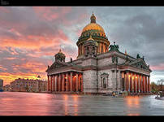
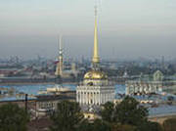

Slide 10
Третья остановка: Дворцовая площадь - одно из совершеннейших архитектурных
ансамблей в мире. В центре находится Александровская колонна. Интересно, что эта колонна, высотой приблизительно 26 м и весом около 600 т, не закреплена и держится лишь под тяжестью собственного веса. Это самое высокое в мире сооружение подобного типа.
Посетим Зимний дворец - главное здание на площади. Зимний дворец является частью архитектурного ансамбля Эрмитажа - мировой сокровищницы искусства, крупнейшего художественного музея России.
Решив задачу, мы узнаем количество залов в Зимнем дворце на каждом этаже.
Задача.В Зимнем дворце 400 залов. Залов на третьем этаже в 2 2/3 раза меньше, чем на втором, и на 120 залов меньше, чем на первом. Сколько залов на каждом этаже?
Как решается такой тип задачи? ( уравнением ) Какой этаж принимаем за Х ?
3 этаж - х,
2 этаж - 2 2/3 х,
1 этаж - х + 120.
Всего 400 залов. Составляем и решаем уравнение. х=60
Значит на третьем этаже 60 залов, на втором 160 залов, на первом 180 залов.

Slide 11
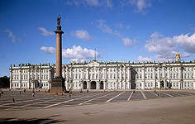

Slide 12
Продолжим путешествие, сейчас мы на центральном проспекте нашего города - Невском - и решим еще одну задачу.
Задача. Расстояние от Московского вокзала до Адмиралтейства троллейбус, двигаясь со средней скоростью 40 км/час, преодолевает за 6 мин. Сколько времени понадобится, чтобы пройти это расстояние пешком, если идти со скоростью 5 км/час?
Что означает число 40? (скорость троллейбуса )
Что означает число 6 ? (время, которое затратит на путь троллейбусом )
Что означает число 5 ? (скорость пешехода )
Что надо узнать? ( время, которое затратит на путь пешком )
Как можно решить задачу? Обсуждение.
1 способ. Пропорцией. Решение задачи двумя способами :
40 км/час - 6 мин
5 км/час - ?
Зависимость обратно пропорциональная:
40 : 5 = х : 6
х = 40 . 6 : 5
х = 48
2 способ. По действиям.
1) 6 мин = 0,1 час
40 . 0,1 = 0,8 (ч.) расстояние от Московского вокзала до Адмиралтейства
2) 4 : 5 = 0,8 ( ч. ) = 48 ( мин )

Slide 13
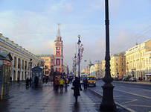

Slide 14
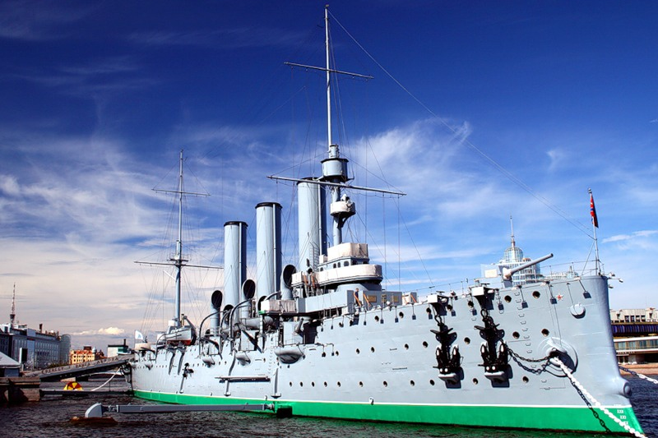
Задача. За один месяц 2005 года " Аврору " посетили 25 тыс. человек. После реставрации был открыт доступ в каюты нижней палубы, и посещаемость корабля увеличилась на 35%. Сколько человек посетили " Аврору " за четыре месяца 2012 года. Обсуждение. Самостоятельное решение, любым способом. Два ученика решают за доской.

Slide 15
Наше путешествие, к сожалению, подошло к концу.
Мы не только познакомились с достопримечательностями нашего города, но и решили много задач. Это и задачи на составление пропорций, и на составление уравнений; вспомнили, как найти дробь от числа и число по значению дроби; решали задачи на движение и другие.
Все хорошо поработали.

Slide 16
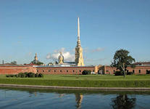
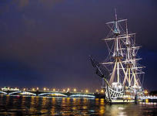
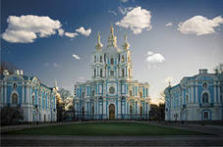
Подведение итогов урока Выставление оценок
Домашнее задание: Творческое задание, составить и решить задачу, связанную с историей нашего города.

